Slide 1
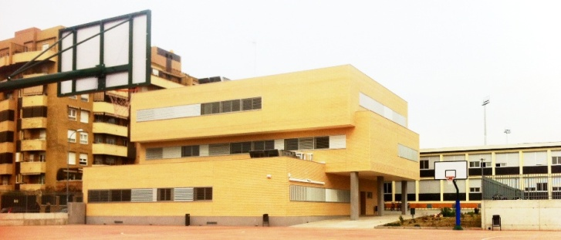


Trabajar juntos,
hacia una FP más fuerte,
para un futuro mejor
FP Dual Granada 2014-2020
FP Dual
Red de Centros FPempresa Granada

Slide 2








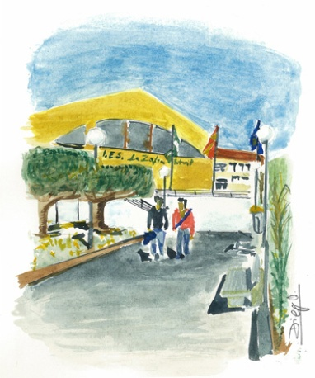

IES Politécnico
Hermenegildo Lanz
IES Virgen de las Nieves
IES Zaidín Vergeles
IES Luis Bueno Crespo
IES La Zafra
Red de Centros FPempresa Granada

Slide 3



Dual FP Superior Granada 2014/2020
El inicio 2013/2014
El proceso del cambio
Consolidando un modelo de éxito
Red de Centros FPempresa Granada

Slide 4

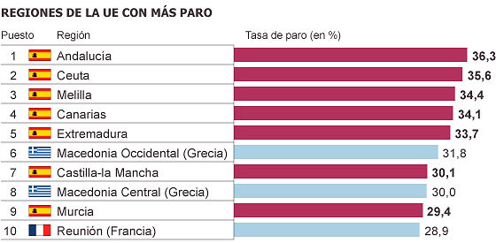
ANDALUCÍA 2014
Desempleo REGIONAL UE. Abril 2014
272 Regiones UE
Cinco regiones españolas sufren las mayores tasas de paro de toda Europa, siete regiones españolas completan el mapa de las diez peores
Fuente: Eurostat. / EL PAÍS
Red de Centros FPempresa Granada

Slide 5
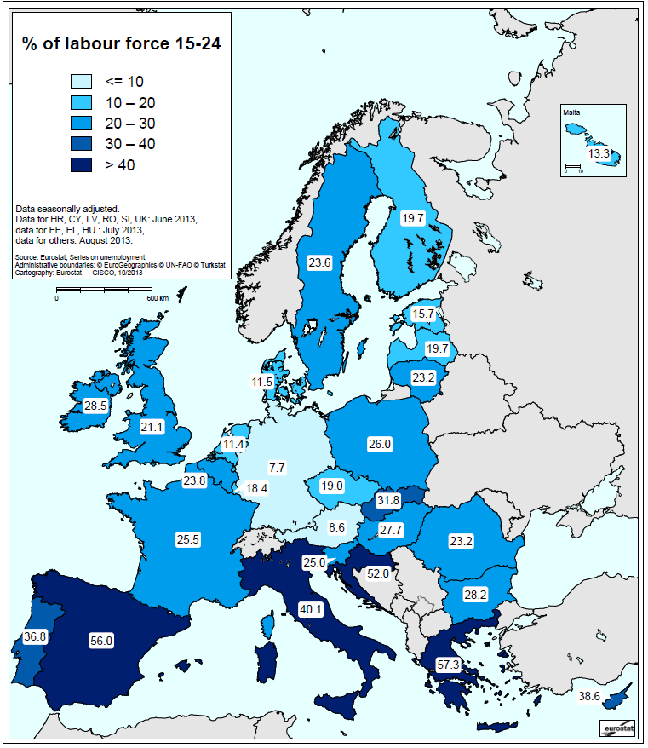

ANDALUCÍA 2014
Desempleo JUVENIL UE. Abril 2014
Media UE: 23,2 %
Austria, Alemania, Holanda: < 12%
España: 56 %
Grecia: 57,3 %
Italia: 40,1 %
Andalucía: 66,1%
Red de Centros FPempresa Granada

Slide 6

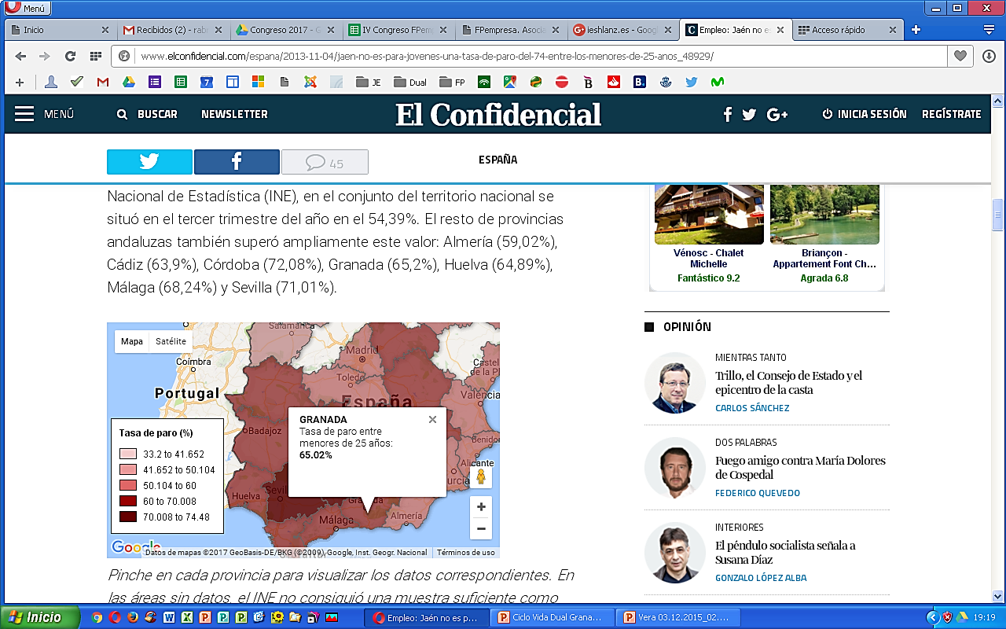
GRANADA 2014
Los jóvenes, los más afectados por la crisis
Red de Centros FPempresa Granada

Slide 7



GRANADA 2014
Necesidad de Establecer un Compromiso de Futuro
1
Analizar el presente
2
4
Organizarnos, desplegar medios y caminar
3
Diseñar nuevos escenarios de aprendizaje
Hacer un alto, repensar
Red de Centros FPempresa Granada

Slide 8


GRANADA 2014
Estrategia formativa 2014-2020
1
FP Dual Superior para la Alta Cualificación
2
3
FP para el Empleo
FP Presencial, la tradicional
LA FP GRANADINA,
TRANSFORMADA EN FUTURO
Red de Centros FPempresa Granada

Slide 9









Dual FP Superior Granada 2014/2020
Formación de
Alto Rendimiento
para la
Alta Cualificación
Red de Centros FPempresa Granada

Slide 10







Formar en Dual en Granada,
como los jóvenes europeos
Consolidar un patrón,
la modalidad del futuro
rabril@ieshlanz.es
Red de Centros FPempresa Granada

Slide 11

Convencidos que…
Con un potente sistema FP DUAL Superior…
todos ganamos…
Alumnado
Empresas
Centros Formativos
País
Red de Centros FPempresa Granada

Slide 12

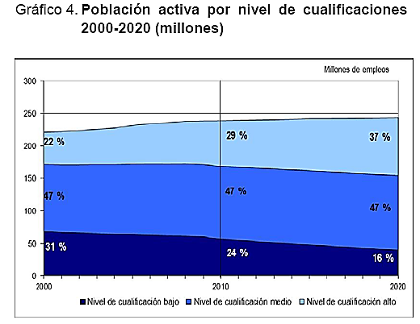
Con …
El potencial de la FP Superior
La especialización inteligente
En 2020, se necesitarán 16 millones más de personas para cubrir puestos de trabajo altamente cualificados
Nuestro objetivo
Red de Centros FPempresa Granada

Slide 13

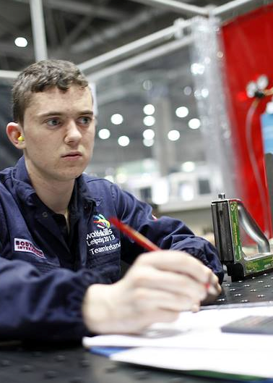
Aims of the EAfA
European Alliance for Apprenticeships
Aims to:
Reform of national VET systems (apprenticeship schemes)
Increased number, quality and attractiveness of apprenticeships
Easier transition from education to work
Strong partnerships at all governance levels
Leverage of public and private funding
Improved image of apprenticeships
Joao SANTOS, Deputy Head of Unit
Directorate General for Education and Culture
Unit B2, Vocational training and adult education; Erasmus+
http://ec.europa.eu/education/policy/vocational-policy/alliance_en.htm
Notes:
The European Alliance for Apprenticeships (EAfA), jointly coordinated by DG Education and Culture and DG Employment, Social Affairs and Inclusion, aims to bring together public authorities, businesses, social partners, VET providers, youth representatives, and other key actors in order to promote apprenticeship schemes and initiatives across Europe.
There are three strands of action:
reform of apprenticeship systems
Promote the benefits of apprenticeships
smart use of funding and resources
Although managed by the European Commission, the success of the initiative lies with the commitment of its partners, notably through the network of ambassadors and pledges.

Slide 14
Partiendo de las FCT
Incrementando la participación formativa de la empresa
Red de Centros FPempresa Granada

Slide 15
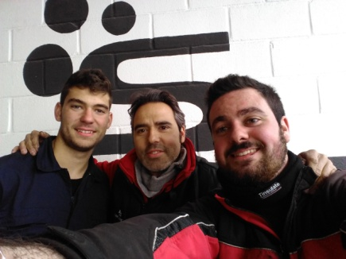


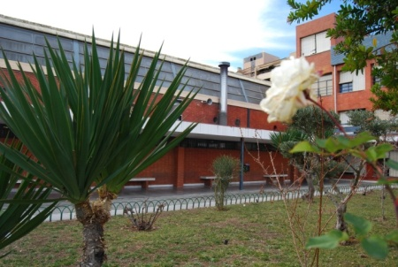
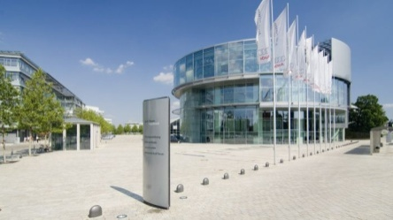
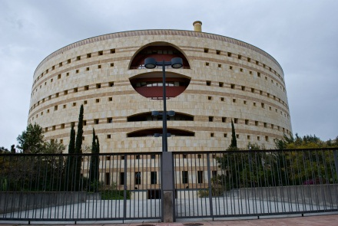
Generando Ecosistema FP Dual Superior
Alumnos y tutores
Centro formativo, profesorado, empresas, administración
Red de Centros FPempresa Granada

Slide 16


Mapa Proyecto FP Dual
Conocimiento de Experiencias
Equipo de Trabajo
Análisis del Contexto
Validación: Procesos y documentos
Generación de Propuestas Dual
Desarrollo Seguimiento Proyectos
Evaluación, memoria, certificación
Red de Centros FPempresa Granada

Slide 17
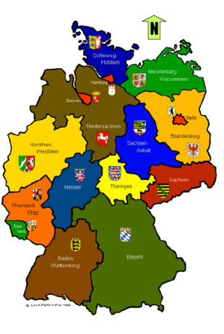

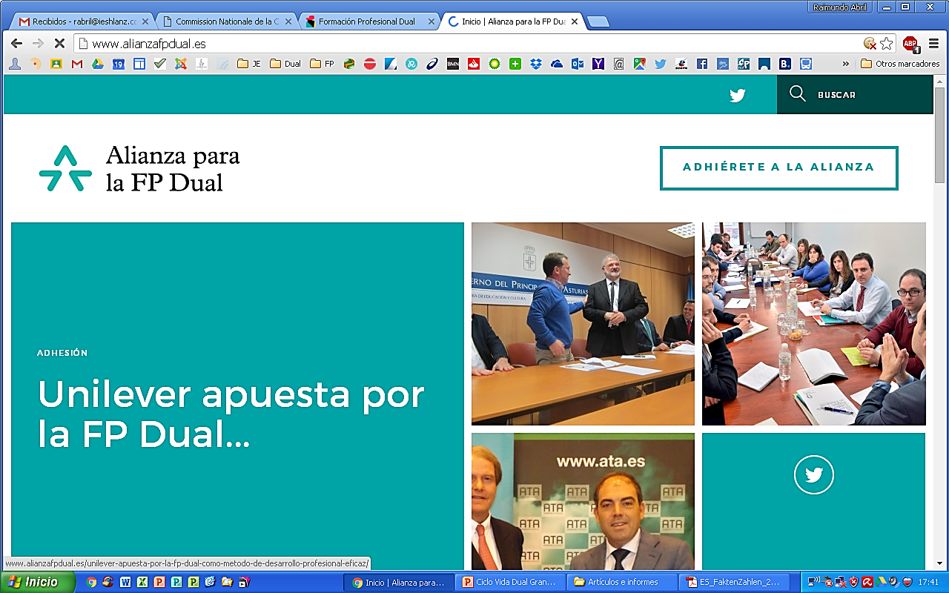

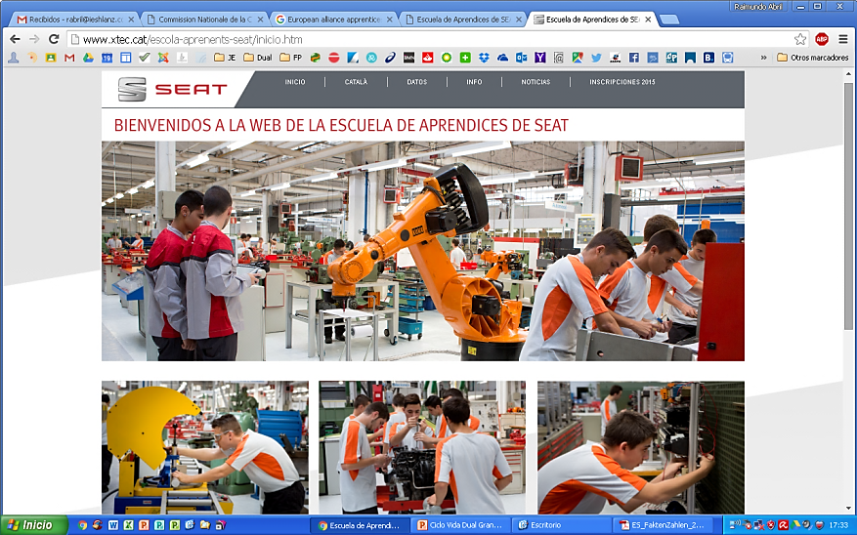






FP Dual en Régimen de Alternancia
Conocimiento de experiencias
rabril@ieshlanz.es
Red de Centros FPempresa Granada

Slide 18
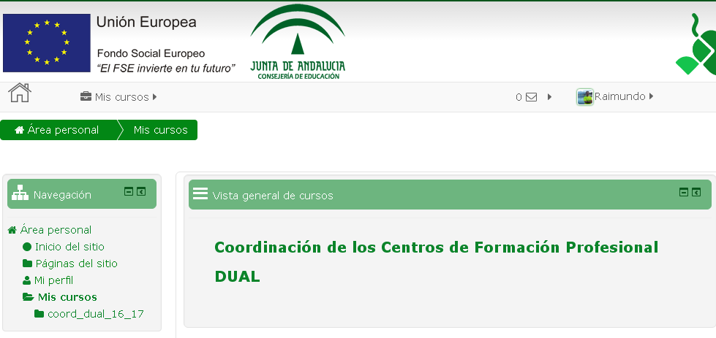
Foro FP dual Consejería de Educación
Red de Centros FPempresa Granada

Slide 19
Organigrama y funciones
Equipo Directivo
Coordinadores Dual
Diseño
Apoyo
Diseño
Gestión
Seguimiento
Evaluación
Jefes Dpto FP
Profesorado responsable módulos
Red de Centros FPempresa Granada

Slide 20

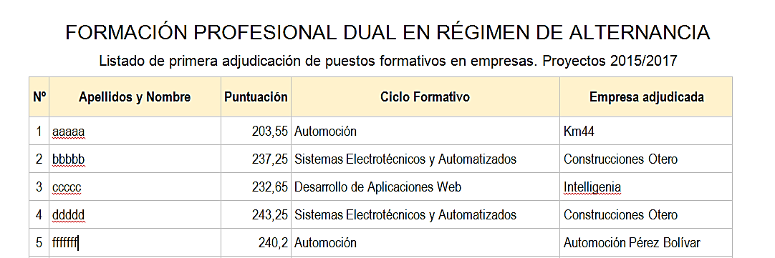
FP Dual Superior de Alta Cualificación
Gobernada por el centro educativo
Selección de candidatos
Adjudicación de puestos
Red de Centros FPempresa Granada

Slide 21

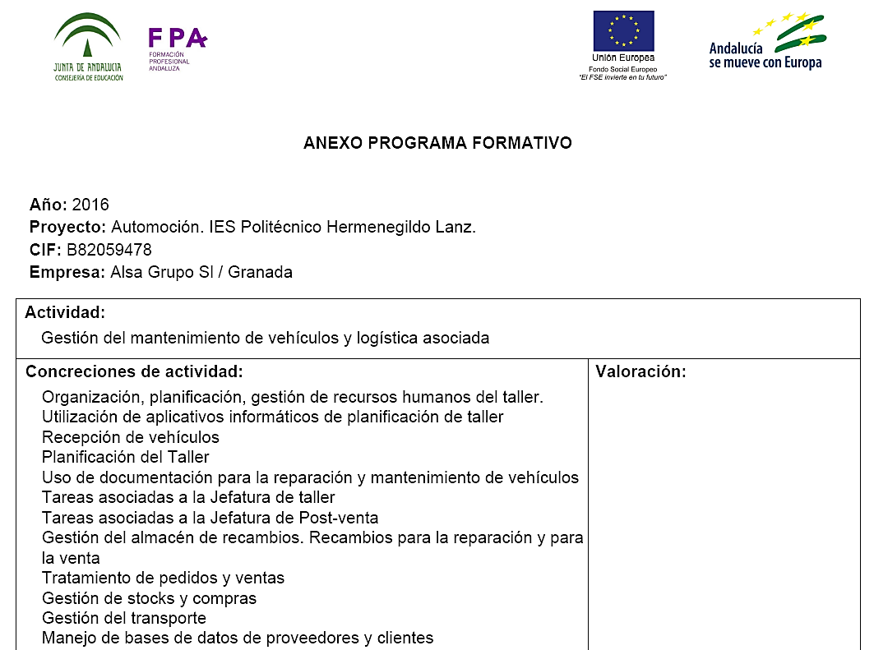
FP Dual Superior de Alta Cualificación
Dual en Alternancia basada en
Convenio de colaboración
Programa
formativo
Red de Centros FPempresa Granada

Slide 22
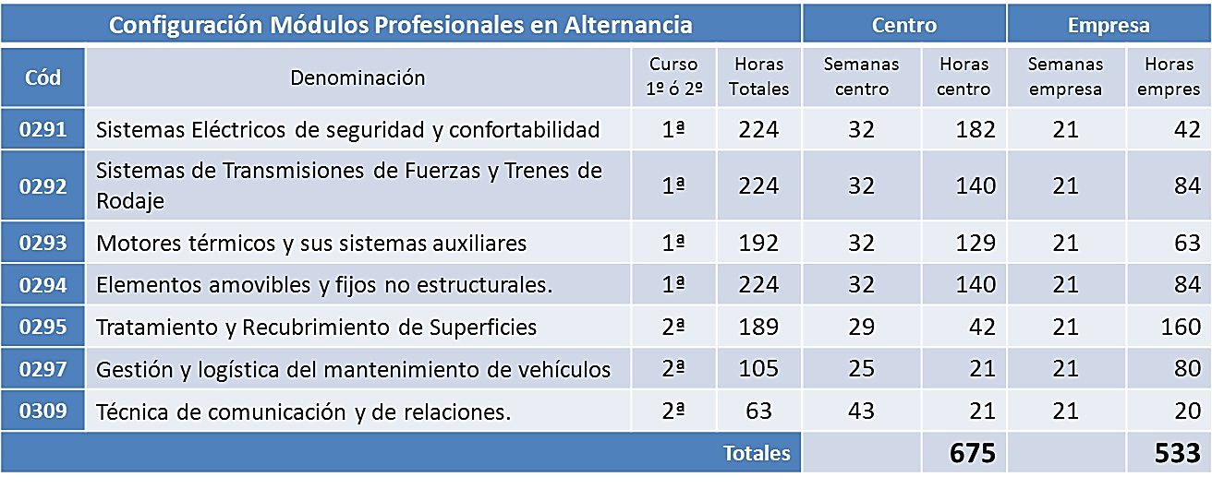
FP Dual Superior de Alta Cualificación
Configuración Modular (ejemplo)
Ciclo dual en Alternancia
Red de Centros FPempresa Granada

Slide 23
FP Dual Superior de Alta Cualificación
Configuración de Alternancia
Ciclo dual FP sector industrial
1º | 1er Trimestre |  |  |  |  | 2º Trimestre |  |  |  |  | 3er Trimestre
 | Lun | Mar | Mié | Jue | Vie | Lun | Mar | Mié | Jue | Vie | Lun | Mar | Mié | Jue | Vie
 | Instituto |  |  |  |  | Instituto |  |  | Empresa |  | Instituto |  |  | Empresa
2º | 1er Trimestre |  |  |  |  | 2º Trimestre |  |  |  |  | 3er Trimestre
 | Lun | Mar | Mié | Jue | Vie | Lun | Mar | Mié | Jue | Vie | Lun | Mar | Mié | Jue | Vie
 | Empresa |  | Instituto |  |  | Empresa |  | Instituto |  |  | FCT en Empresa
Red de Centros FPempresa Granada

Slide 24
FP Dual Superior de Alta Cualificación
Grupos en (1)(0,5+0,5)(1) (ejemplo)
Ciclo dual en Alternancia
1º | 1er Trimestre |  |  |  |  | 2º Trimestre |  |  |  |  | 3er Trimestre
 | Lun | Mar | Mié | Jue | Vie | Lun | Mar | Mié | Jue | Vie | Lun | Mar | Mié | Jue | Vie
 | 1*C |  |  |  |  | 1C |  |  | ½ C+ ½ E |  | 1C |  |  | ½ C+ ½ E
1* Todo el grupo en Centro
2º | 1er Trimestre |  |  |  |  | 2º Trimestre |  |  |  |  | 3er Trimestre
 | Lun | Mar | Mié | Jue | Vie | Lun | Mar | Mié | Jue | Vie | Lun | Mar | Mié | Jue | Vie
 | ½ C+ ½ E |  | 1C |  |  | ½ C+ ½ E |  | 1C |  |  | 1**E en FCT
1**E Todo el grupo en FCT
Red de Centros FPempresa Granada

Slide 25
FP Dual Superior de Alta Cualificación
Garantía procedimental
FECHA | MANUAL PROCESOS Curso 1º
Julio | 1. Matriculación
Septiembre | 2. Información- Dinamización profesorado y empresas
Octubre | 3. Sesión informativa Alumnos FP Dual
Octubre | 4. Información alumnado y familias en página web del centro
Noviembre | 5. Publicación Tablón Anuncios listado solicitantes puestos formativos en empresa
Diciembre | 6. Entrevistas selección con Tutores FP Dual
Diciembre | 7. Selección de candidatos
Diciembre | 8. Publicación de listado de alumnado seleccionado
Enero | 9. Firma de Convenios de Colaboración con empresas
Enero | 10. Presentación alumnado en empresas
Alternancia | 11. Inicio de la Fase de alternancia.
Alternancia | 12. Seguimiento académico en la empresa y en el centro
Junio | 13. Evaluación, memoria y certificaciones
Alternancia | 14. Otros Procedimientos ordinarios y extraordinarios
Red de Centros FPempresa Granada

Slide 26
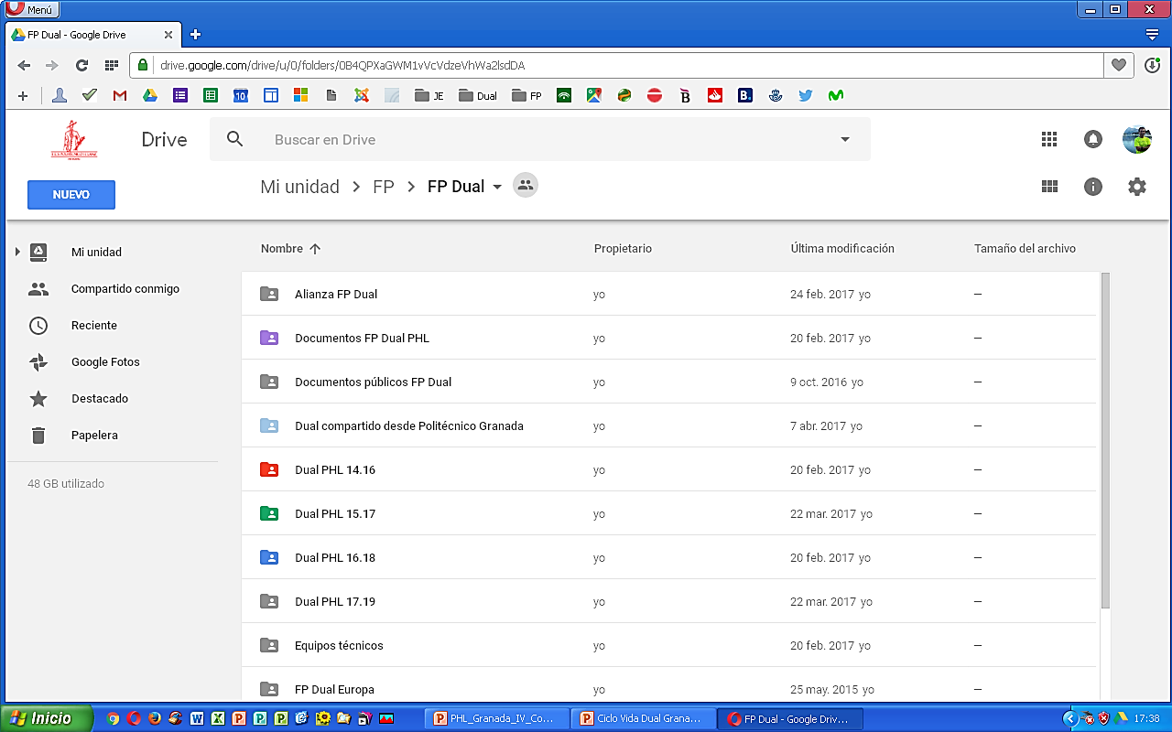


FP Dual Superior de Alta Cualificación
Zona de gestión dual compartida
Infraestructura TIC
Red de Centros FPempresa Granada

Slide 27
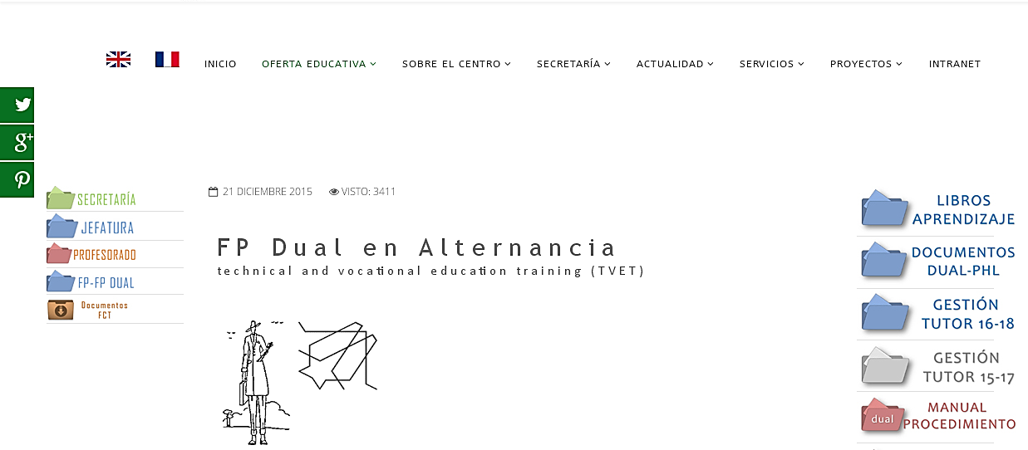
FP Dual Superior de Alta Cualificación
Campus virtual de aprendizaje
Red de Centros FPempresa Granada

Slide 28
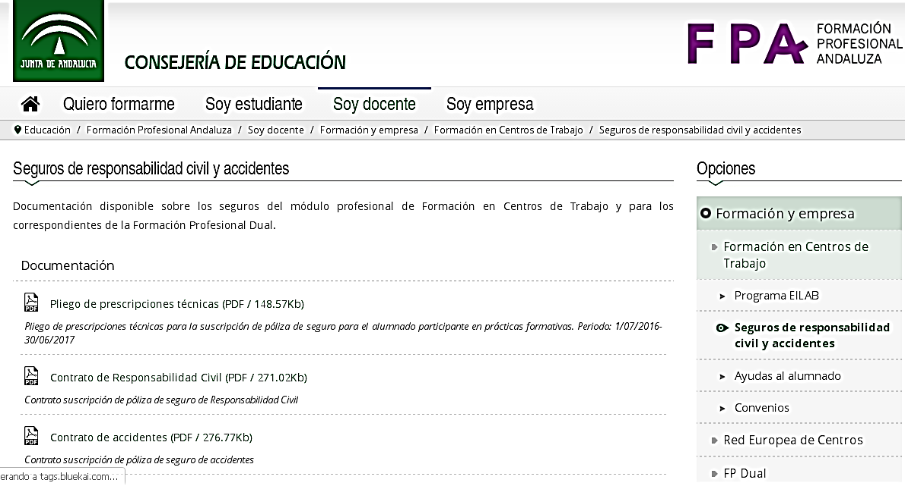

FP Dual Superior de Alta Cualificación
Seguros de responsabilidad civil
y accidentes
rabril@ieshlanz.es
Red de Centros FPempresa Granada

Slide 29
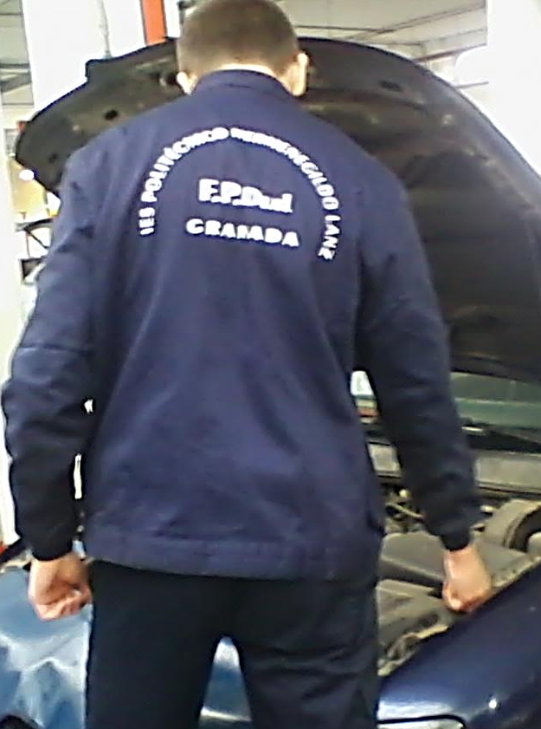
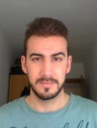






FP Dual Superior de Alta Cualificación
Identificación, ropa de trabajo, EPIs
IES POLITÉCNICO HERMENEGILDO LANZ
Oliver _____________
Formación Profesional Dual 2015/2017
IES Politécnico Hermenegildo Lanz
C/ Albondón, 7
18003 Granada
Teléfono: 958 893 230
Fax: 958 893 228
ieshlanz@ieshlanz.com
Red de Centros FPempresa Granada

Slide 30
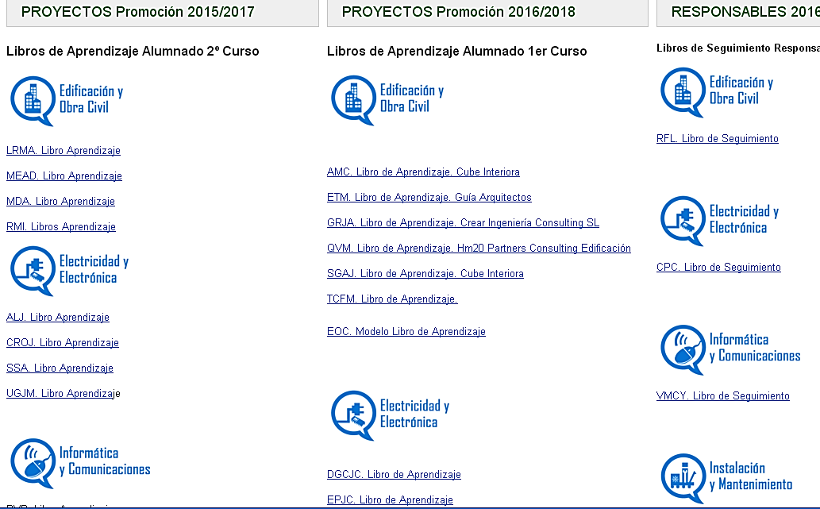
FP Dual Superior de Alta Cualificación
Libros de Aprendizaje
Red de Centros FPempresa Granada

Slide 31
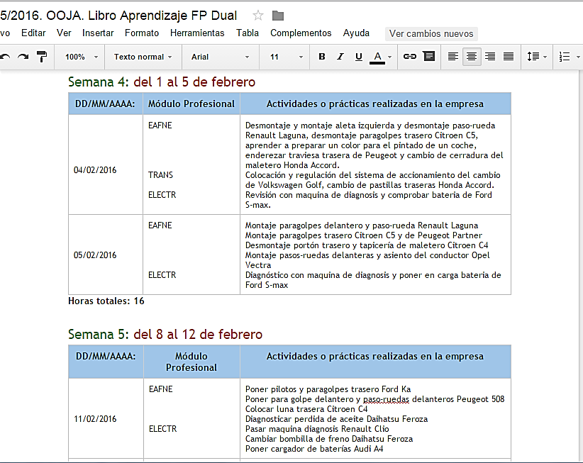

FP Dual Superior de Alta Cualificación
Libros de Aprendizaje
Libro diario
Actividades empresa
Comentarios
Avisos
Evidencias de competencia
Portfolio
Valoración empresa
Certificación
Suplemento al Título
CV
Red de Centros FPempresa Granada

Slide 32
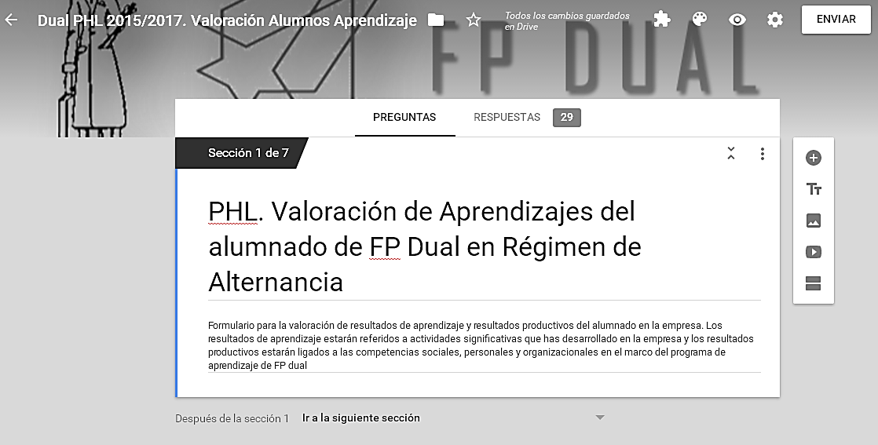
FP Dual Superior de Alta Cualificación
Evaluación, memoria y certificación
Formulario de Valoración Alumnado
Red de Centros FPempresa Granada

Slide 33
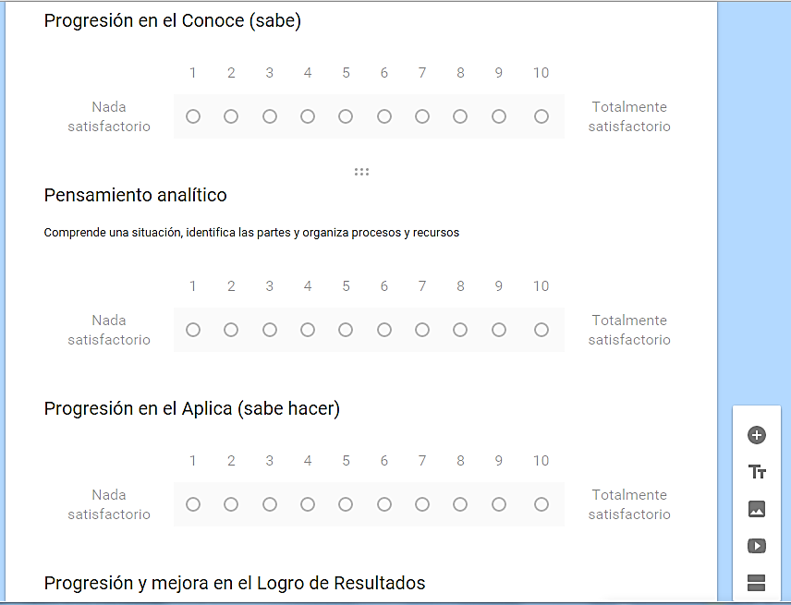
FP Dual Superior de Alta Cualificación
Evaluación, memoria y certificación
Formulario de Valoración Empresa
rabril@ieshlanz.es
Red de Centros FPempresa Granada

Slide 34
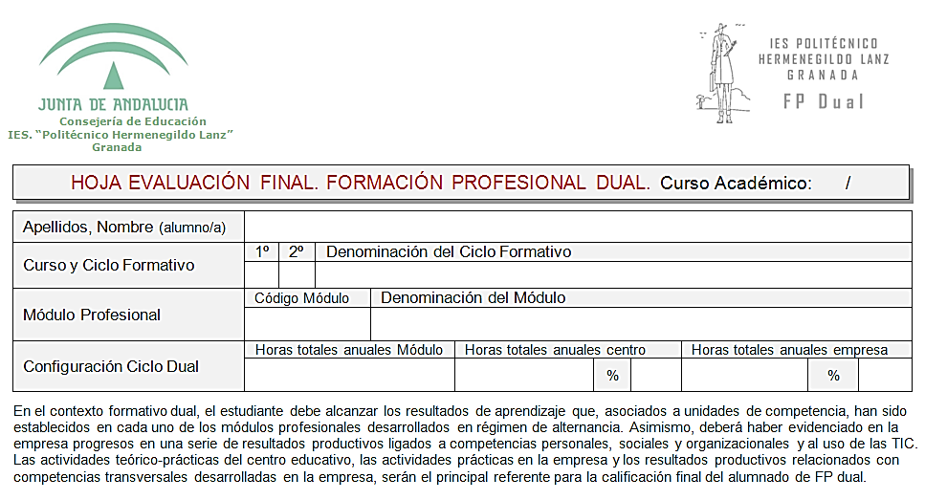
FP Dual Superior de Alta Cualificación
Evaluación, memoria y certificación
Hoja de evaluación
Red de Centros FPempresa Granada

Slide 35

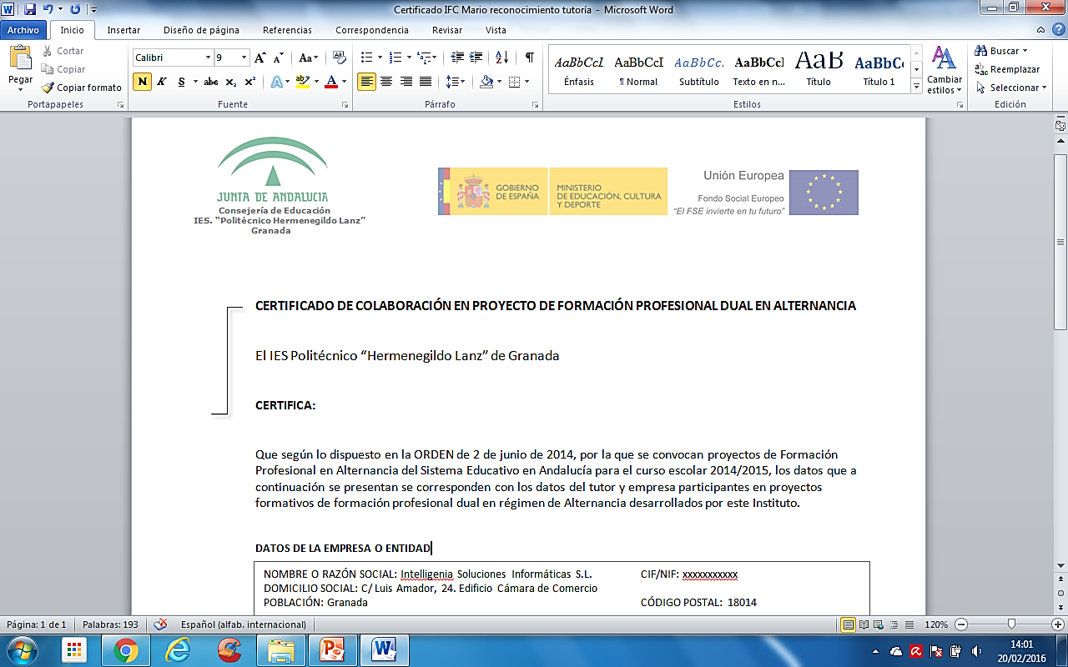
FP Dual Superior de Alta Cualificación
Evaluación, memoria y certificación
Certificado participación alumnado
Certificado participación tutor de empresa
Red de Centros FPempresa Granada

Slide 36

FP Dual Superior de Alta Cualificación
Evaluación, memoria y certificación
Diploma de participación para empresa
ieshlanz.es
Red de Centros FPempresa Granada
IES POLITÉCNICO HERMENEGILDO LANZ
FP Dual

Slide 37








Dual Superior Centros FPempresa Granada
Proyectos Curso 2016/2017
12 Ciclos FP Dual Superior
210 alumnos en 144 empresas
«empresas de Granada»
Red de Centros FPempresa Granada

Slide 38

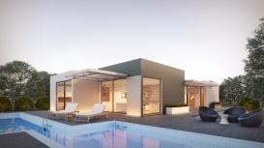



Dual Superior Centros FPempresa Granada
Inserción laboral 2014/2016
79,73%
*
100%
Formados en una formación profesional a la europea,
FP Superior adaptada a las necesidades de la empresa
Red de Centros FPempresa Granada

Slide 39

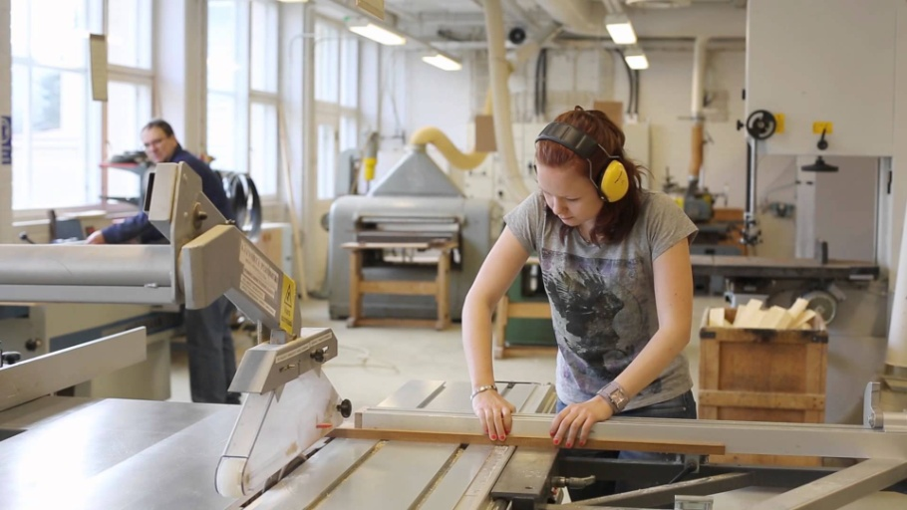
FP SUPERIOR
La FP es quien va a formar a los profesionales del futuro,
tanto en los puestos de dirección como en los de ejecución
Sus capacidades y talento va a depender del entrenamiento de las competencias técnicas y organizacionales en su proceso formativo -en el centro y en las empresas-
rabril@ieshlanz.es
Red de Centros FPempresa Granada

Slide 40

Formación Profesional en Clave transformadora
Cada Centro formativo, su modelo Dual
La FP dual, para bien o para mal, no es un modelo cerrado: cada escuela tiene que hacer adaptaciones e ir probando aquel modelo de formación que mejor funcione con sus alumnos y con las empresas de su entorno.
http://www.iese.edu/research/pdfs/ST-0362.pdf
rabril@ieshlanz.es
Red de Centros FPempresa Granada

Slide 41























Empresas FP Dual IES Cartuja
Red de Centros FPempresa Granada

Slide 42

































Empresas FP Dual IES Zaidín Vergeles
Red de Centros FPempresa Granada

Slide 43




Empresas FP Dual PHL Granada
IES Politécnico
Hermenegildo Lanz
Red de Centros FPempresa Granada

Slide 44




Empresas FP Dual PHL Granada
IES Politécnico
Hermenegildo Lanz
Red de Centros FPempresa Granada

Slide 45

















Empresas FP Dual CES Ave María Granada
Red de Centros FPempresa Granada

Slide 46










Empresas FP Dual IES La Zafra Motril
IES La Zafra
Red de Centros FPempresa Granada

Slide 47





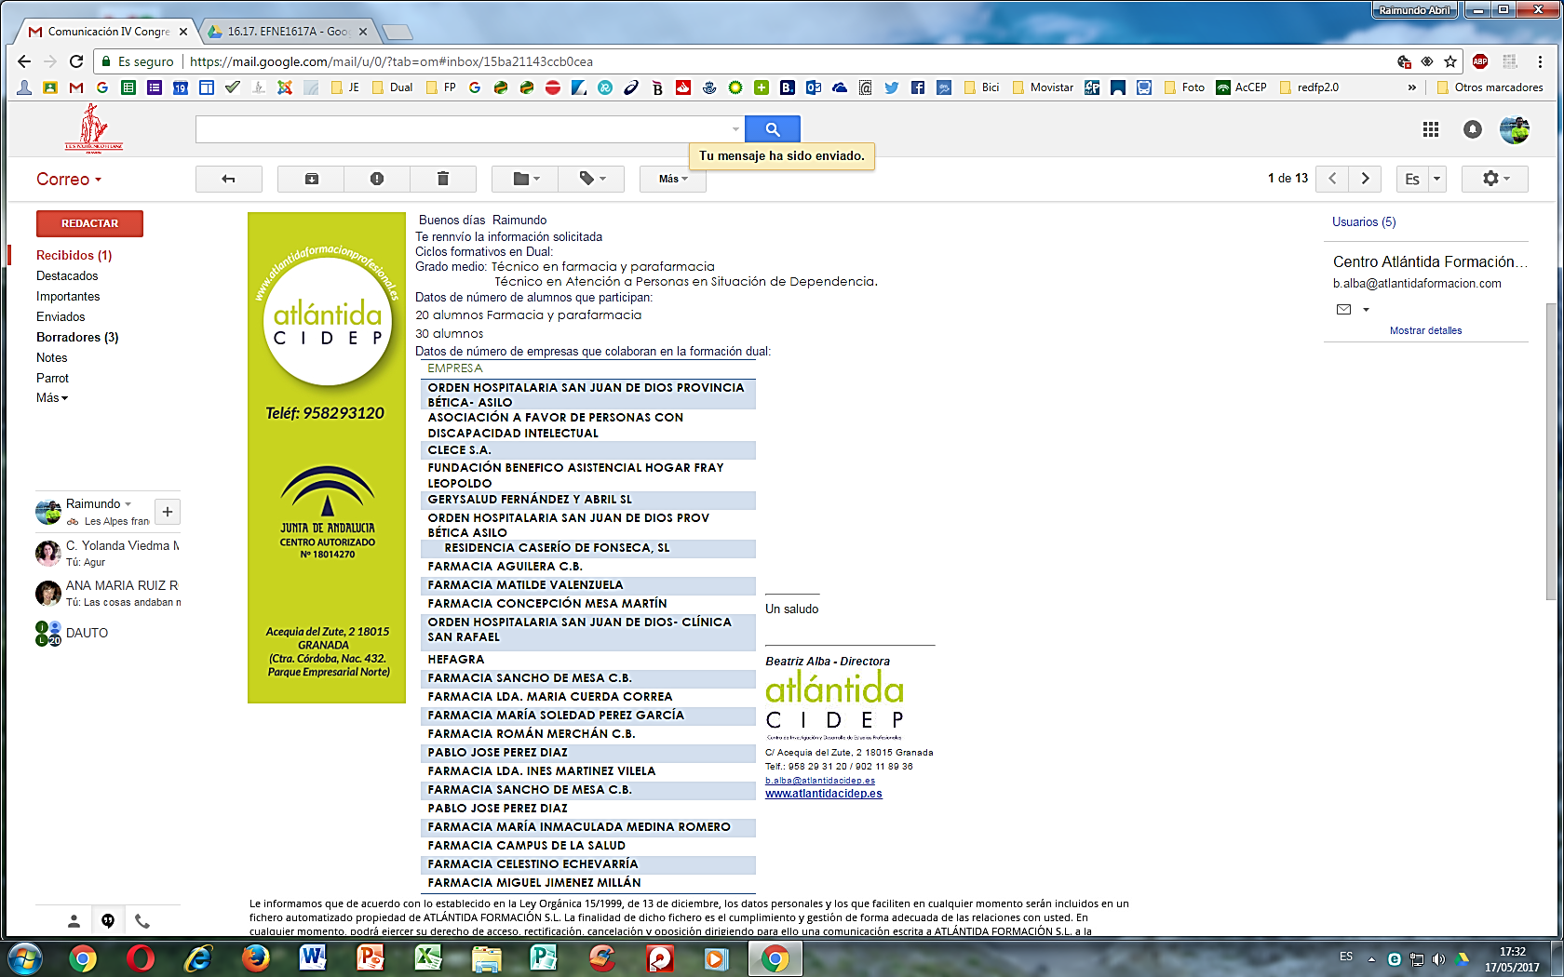










FP Dual Grado Medio
Red de Centros FPempresa Granada

Slide 48

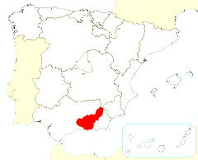

2020 ya está ahí…
“Construir la FP del mañana”
Red de Centros FPempresa Granada

